Slide 1



Tema 2: Sistemas Continuos

Slide 2
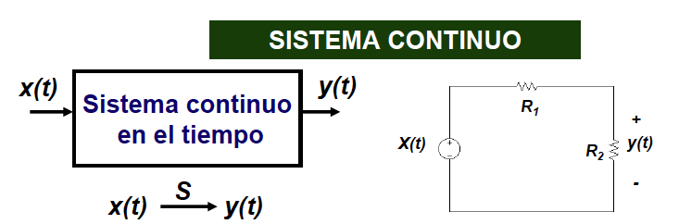
Sistemas continuos

Slide 3
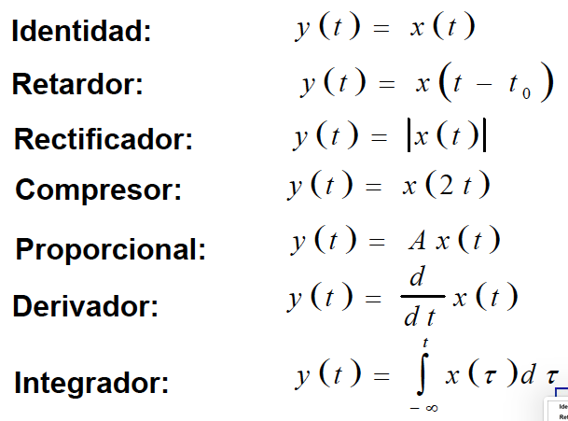
Ejemplos de sistemas continuos

Slide 4
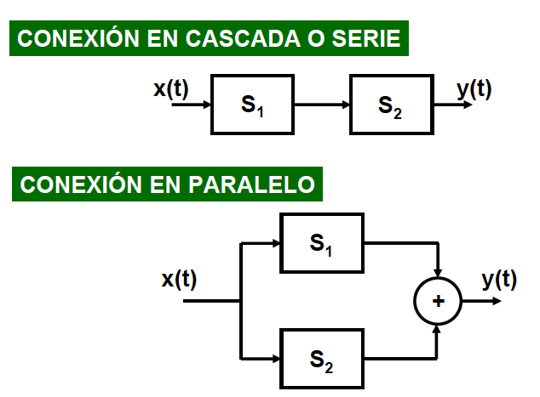
Interconexión de sistemas

Slide 5
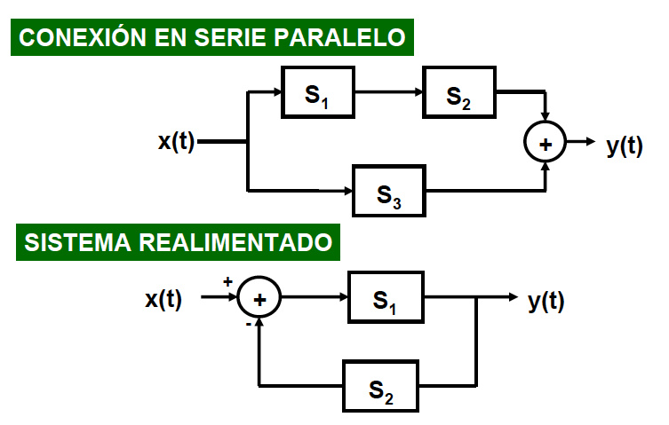

Slide 6
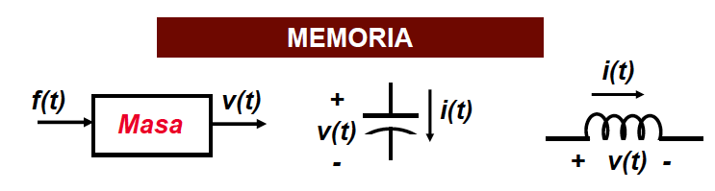
Propiedades de los sistemas
Sistemas con o sin memoria

Slide 7
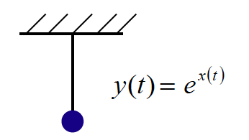
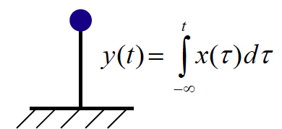
Sistemas estables e inestables

Slide 8
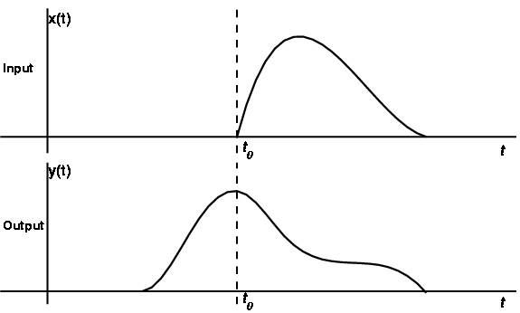
Sistemas causales o no causales
x(t)
0 t
y(t)=x(t-2)
Sistema no causal
0 2 t
Sistema causal

Slide 9
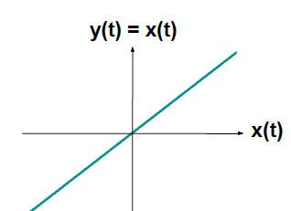
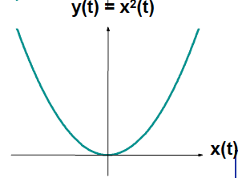
Sistemas lineales y no lineales

Slide 10
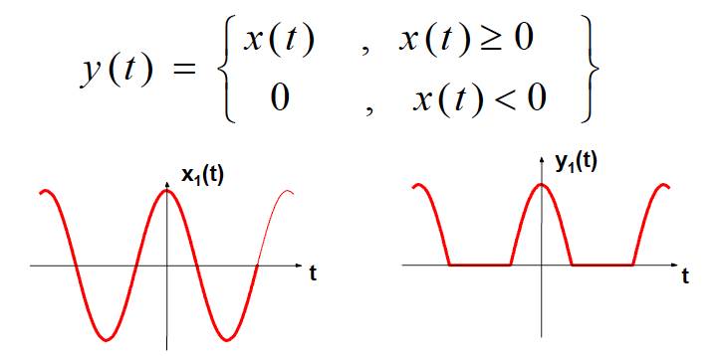
Linealidad

Slide 11
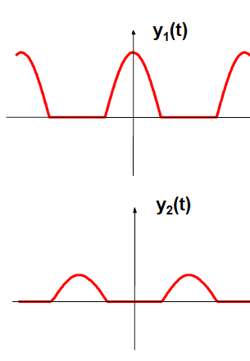
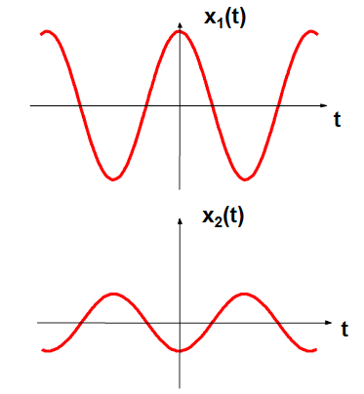

Slide 12
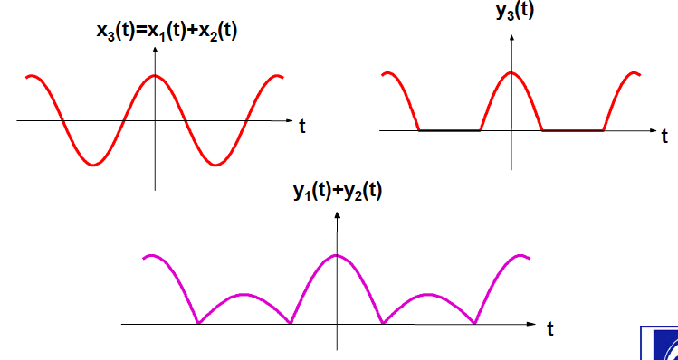

Slide 13
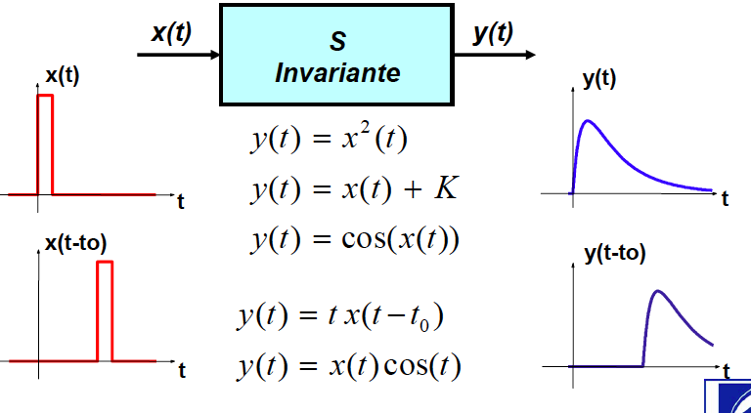
Propiedad de invarianza en el tiempo

Slide 14
Sistemas Lineales e Invariantes en el tiempo (LIT)
Sistema LIT
X(t)
y(t)
Un sistema LIT se puede representar por su respuesta al impulso h(t)

